Slide 1

به نام خدا
معرفی نرم‌افزار
StarCalendar
یک برنامهٔ کامل تقویم که همهٔ انتظارات یک کاربر ایرانی گنو/لینوکس را برآورده می‌کند
مهم‌ترین قابلیت‌های برنامه:
پشتیبانی همزمان (و موازی) از سه نوع تقویم هجری شمسی (جلالی)، میلادی و هجری قمری
امکان اجرا در تمام میزکارهای گنو/لینوکس، از جمله Gnome و KDE و Xfce و LXDE و...
قابلیت تطبیق با سلیقه‌ها و نیازهای کاربر به کمک تنظیمات مفصّلی که پیش‌بینی شده است
چندزبانه بودن، و پشتیبانی کامل از زبان فارسی و انگلیسی

Slide 2
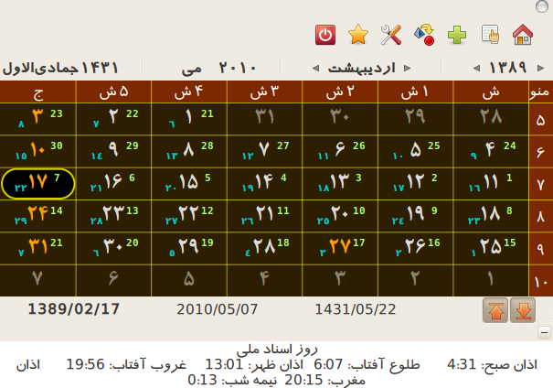

Slide 3


نقطهٔ شروع کار: پاییز سال ۱۳۸۷
بازی کردن با کدهای اپلت تقویم جلالی (برای میزکار گنوم)، که آقای مولا پهنادایان نوشته بودند
انتشار برنامه:
نسخهٔ 1.0.0 در تاریخ
نسخهٔ 1.1.0 در تاریخ
نسخهٔ 1.2.0 در تاریخ
نسخهٔ 1.3.1 در تاریخ
نسخهٔ 1.3.6 در تاریخ
نسخهٔ 1.4.0 در تاریخ
نسخهٔ 1.5.0 در تاریخ
نسخهٔ 1.5.2 در تاریخ
نسخهٔ 2.0.0 در تاریخ
۱۳۸۷/۱۲/۲۲
۱۳۸۷/۱۲/۲۹
۱۳۸۸/۰۱/۱۱
۱۳۸۸/۰۲/۰۸
۱۳۸۸/۰۳/۱۷
۱۳۸۸/۰۹/۱۵
۱۳۸۸/۱۲/۰۵
۱۳۸۸/۱۲/۲۱
...

Slide 4

قابلیت‌های دیگر برنامه:
رابط گرافیگی پویا، منعطف و کاربرپسند، که با کتابخانهٔ PyGTK نوشته شده است
اجرا بصورت یک Application مستقل در هر میزکاری، و اضافه شدن به System Tray یا Notification Area
ساختار modular که باعث توسعه‌پذیری (extensibility) برنامه می‌شود
پشتیبانی از Plugin ها برای افزودن یا حذف مناسبت‌ها، تعطیلات و یا امکانات دیگر
تشخیص خودکار مناسبت‌های جلالی/میلادی/قمری بر حسب سال
پشتیبانی از اپلت گنوم
پشتیبانی از اپلت پلاسما (که هنوز به حالت پایدار نرسیده)
در دسترس بودن پکیج DEB برای اوبونتو، دبیان و سایر توزیع‌های مبتنی بر دبیان
در دسترس بودن پکیج RPM برای اوپن‌سوزه، فدورا سایر توزیع‌های مبتنی بر RPM
استفاده از data base طول ماه‌های قمری، برای اطمینان از صحت تقویم قمری در سال‌های اخیر
پشتیبانی از پلاگین‌های اوقات شرعی برای مراکز استان‌های ایران
ارتباط با Evolution و Sunbird

Slide 5




در نسخهٔ 2.0 احتمالاً شاهد چه تغییراتی خواهیم بود؟
تغییرات کلی در ساختار برنامه، برای سهولت توسعه، خوانایی بیشتر کد (برای برنامه‌نویس‌ها)، و کاهش باگ‌ها
اضافه شدن رابط گرافیکی مبتنی بر PyQt (علاوه بر رابط PyGTK) برای اجرای بهتر در میزکار KDE
رفع اشکالات مربوط به اپلت پلاسما و پشتیبانی بهتر از میزکار KDE
در دسترس بودن پکیج ArchLinux برای توزیع ArchLinux و Chakra (علاوه بر پکیج DEB و RPM)
اضافه شدن یک نصّاب (Installer) گرافیکی مستقل، برای نصب و اجرای آسان در سایر توزیع‌های گنو/لینوکس
پلاگین اوقات شرعی که برای تمام نقاط کرهٔ زمین قابل استفاده باشد
تغییر نام پکیج برنامه، برای امکان نصب بودن و استفادهٔ همزمان با نسخهٔ قدیم و پایدار برنامه
شکسته شدن سازگاری با نسخه‌های قبلی
انتقال امکانات مربوط به زبان و بوم (Locale) به پکیج‌های مجزا
سازگار شدن سیستم Locale برنامه با استاندارد برنامه‌های چندزبانهٔ گنو/لینوکس
بین‌المللی‌سازی بهتر و اضافه شدن زبان‌های جدید
و تغییرات دیگر ...

Slide 6

مجوز: GPL و LGPL
آدرس پروژه: http://starcal.sourceforge.net
توسعه‌دهنده: سعید رسولی
saeed.gnu@gmail.com
http://saeedgnu.wordpress.com
تشکر از:
مولا پنهادایان
مهدی بیاضی
رضا مرادی قیاس آبادی
و تمام کاربرانی که با گزارش اشکالات برنامه و یا نظرات خود،
به توسعهٔ این برنامه کمک کردند
و تشکر از شما دوستان که در جشن انتشار اوبونتو 10.04 شرکت کردید

